Slide 1
Oborový seminář – interaktivní aktivita
Environmentální problém – učení se odborné prezentaci a diskusi
podzim 2014

Slide 2

Schopnost odborné prezentace a diskuse
No …
Nyní se zrovna zabývám hypotézou, zda bioakumulace gama-hexachlorcyklohexanu v druhu Eisenia fetida exponovanému v artificiální půdě koreluje s TOC jak ukázal van Gestel et al. (1997), či zda je spíše ovlivněna strukturou OM měřenou dle Xing et al. (2006).
A čím se ty vlastně živíš, Franto ?

Slide 3
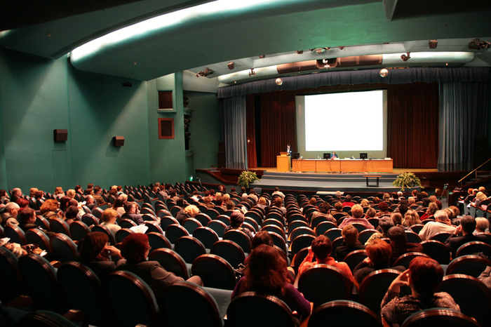
Schopnost odborné prezentace a diskuse
Děkujeme za zajímavou přednášku o úbytku velkých savců v zemědělské krajině …
A nyní prosím o dotazy a diskusní příspěvky …
Je to nesmysl !
Nikdy jsem si ničeho takovýho nevšiml …

Slide 4
Cíle aktivity
Máme, umíme:
dostatečné odborné znalosti (většinou)
neomezené zdroje dat a informací - co nevíme, si najdeme
IT, jsme online – rychlost získání informací
Příliš neumíme:
kriticky pracovat s informacemi – soudná selekce, analýza, syntéza
mezioborově přemýšlet a komunikovat
mluvit odborném tématu – prezentovat a diskutovat
zvolit vhodnou úroveň odbornosti
dokázat zaujmout posluchače, přesvědčit posluchače
rozhodnout, kdy se opřít o data, citace, a kdy ne
a další soft-skills - týmová práce, organizace času, (sebe)koordinace, komunikace, motivace, technické dovednosti

Slide 5
Prezentace odborného tématu
lze ji zlepšovat, lze se ji naučit
  získat pozornost
  emoce jsou nejrychlejší
  proč > jak > co
  jinakost / originalita boduje
  interakce kotví pozornost
  redukce informací !
  dobře funguje grafika
  řeč těla – udržovat kontakt
  množství nástrojů (http://www.gapminder.org/; http://prezi.com/)
  množství inspirace: http://www.ted.com/, http://tedxbrno.cz/2014/

Slide 6
Zadání
zvolit téma / problém z oblasti chžp, ekotox, ŽP … (20 min práce ve skupinkách)
  kontroverzní
  ne zcela globální (oteplení), ani příliš specifické (molekula)
  odbornost cca na úrovni časopisu Vesmír, New Scientist apod.
nahlásit téma
představit téma 2-3 větami ostatním na semináři
rozdělit skupinku na třetiny a připravit prezentace (na semináři a za domácí úkol):
  představení tématu / problému (5 min prezentace)
  argumenty (5 min prezentace)
  protiargumenty (5 min prezentace)
  - interaktivní zajímavé prezentace; zaujmout, ale ne za cenu překrucování faktů; ne lži, ale určitá míra manipulace s posluchači povolena; najít míru mezi odbornou korektností a schopností zaujmout
prezentace skupinek a diskuse publika, hlasování, závěr

